Slide 1
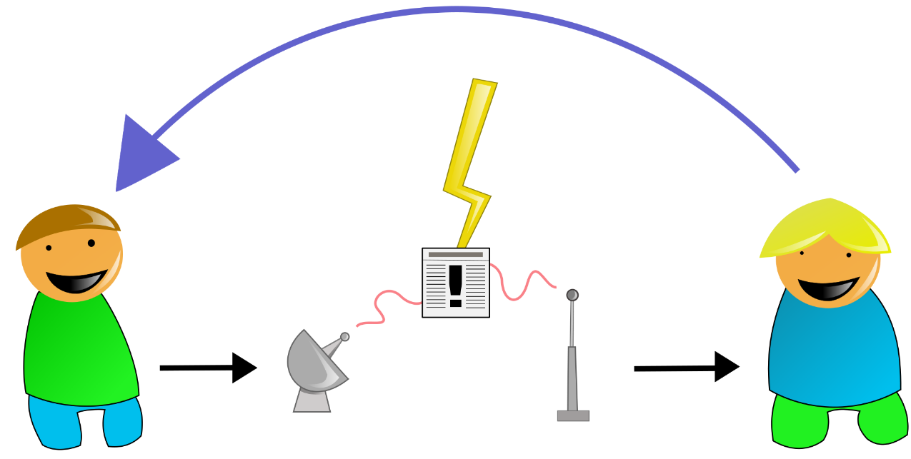
স্বাগতম

Slide 2
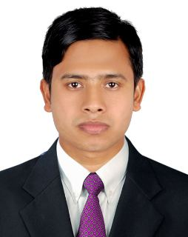
পরিচিতি
মুহাম্মদ বদরুজ্জামান
সহকারী শিক্ষক
নূরপুর আদর্শ উচ্চ বিদ্যালয়
শায়েস্তাগঞ্জ, হবিগঞ্জ।
মোবাইলঃ ০১৭২৩৯৭১৯৬০
md.badruzzaman69@gmail.com
বিষয়: তথ্য ও যোগাযোগ প্রযুক্তি
শ্রেণি: ৯ম-১০ম
অধ্যায়: প্রথম

Slide 3
এসো ভিডিওটি দেখি ...
একুশ শতক এবং তথ্য ও যোগাযোগ প্রযুক্তি
Notes:
শিক্ষার্থীদের নিকট থেকে পাঠ শিরোনাম বের করার লক্ষ্যে শিক্ষার্থীদের প্রশ্ন করা যেতে পারে- বর্তমান যুগকে কোন যুগ বলা যেতে পয়ারে? একুশ শতকের যুগ।

Slide 4
শিখনফল
এই পাঠ শেষে শিক্ষার্থীরা...
১। ‘‘জ্ঞানই একুশ শতকে পৃথিবীর মূলসম্পদ’’ উক্তিটি ব্যাখ্যা করতে পারবে;
২। একুশ শতকের বিশ্বে বেঁচে থাকার জন্য প্রয়োজনীয় দক্ষতাগুলো চিহ্নিত করতে পারবে ।

Slide 5
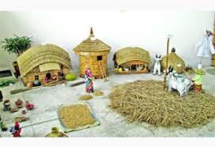
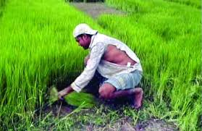
বিশ শতকের সম্পদ বলতে
আমরা কী বুঝি?
কৃষি সম্পদ
কৃষি সম্পদ যেমন ধান, গম ইত্যাদি।
Notes:
বিশ শতকের সম্পদ বলতে ধান, চাল, গম, ইত্যাদিকে বুঝায়।

Slide 6
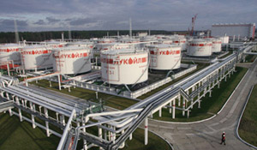
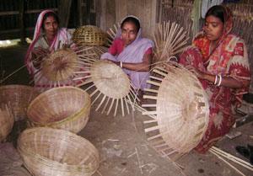
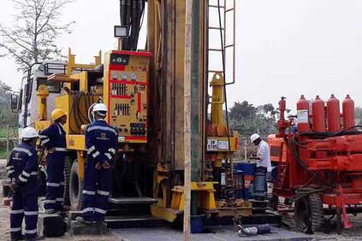
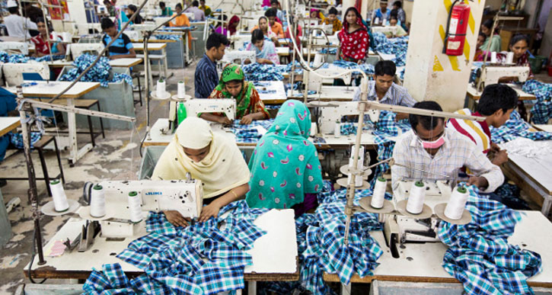
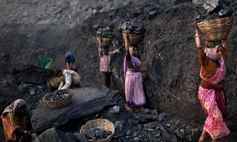
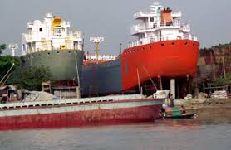
খনিজ সম্পদ
শিল্প সম্পদ
বাঁশ ও
বেতশিল্প
খনিজ তেল
পোশাক
শিল্প
গ্যাস
জাহাজ
শিল্প
কয়লা
Notes:
কয়লা , গ্যাস, সিলিকা বালু ইত্যাদি খনিজ সম্পদ।

Slide 7
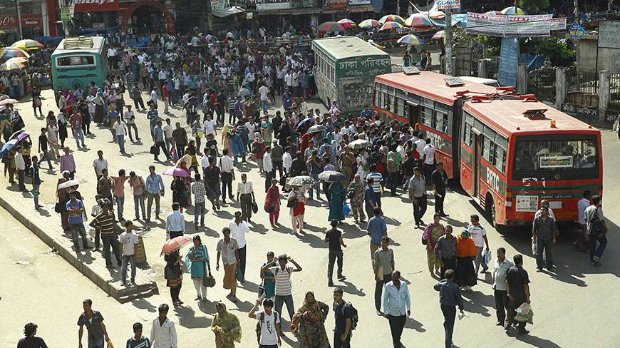
কিন্তু একুশ শতকের সম্পদ হল জ্ঞান।
কারণ ?
মানুষ জ্ঞান অন্বেষণ, ধারন ও ব্যবহার করতে পারে।
অর্থনীতি
জ্ঞান
Notes:
২১ শতকের সম্পদ হচ্ছে- জ্ঞান। জ্ঞানগত উন্নয়নের উপর নির্ভর করবে কোনো দেশের অর্থনৈতিক উন্নয়ন।

Slide 8
এবার তোমরা বল
পৃথিবীর সম্পদ হচ্ছে- “সাধারণ মানুষ” কারণ-
মানুষ জ্ঞান সৃষ্টি করতে পারে
মানুষ জ্ঞান ধারণ করতে পারে
মানুষ জ্ঞান ব্যবহার করতে পারে

Slide 9
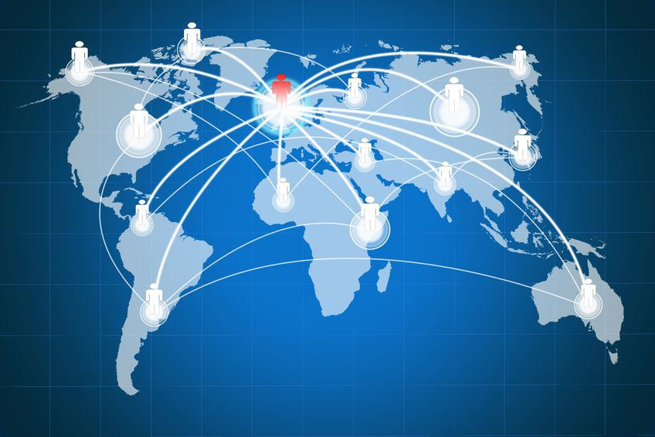
২১ শতকের দুটি বিষয় প্রাধান্য পাচ্ছে -
Globalization এবং Internationalization
বাংলাদেশ
বাংলাদেশ
বাংলাদেশ
বাংলাদেশ
বাংলাদেশ
বাংলাদেশ
বাংলাদেশ
বাংলাদেশ
Notes:
শিক্ষক শিক্ষার্থীদের প্রশ্ন করতে পারেন- Globalization এবং Internationalization
বলতে কী বুঝায়? সম্ভাব্য উত্তর:নিজের দেশের গন্ডি পেরিয়ে যখন সারা বিশ্বে ছড়িয়ে পরে তখন তাকে বিশ্বায়িন বলে। বাংলাদেশের নাগরিক হয়ে ও যারা বিশ্বের অন্য দেশের নাগরিক হয়ে বেঁচে আছে তাকে আন্তর্জাতিকতা বলে।

Slide 10
জোড়ায় কাজ
আইসিটি কীভাবে Globalization এবং Internationalization
এ প্রভাব বিস্তার করছে দুইটি করে কারণ লিখ।

Slide 11
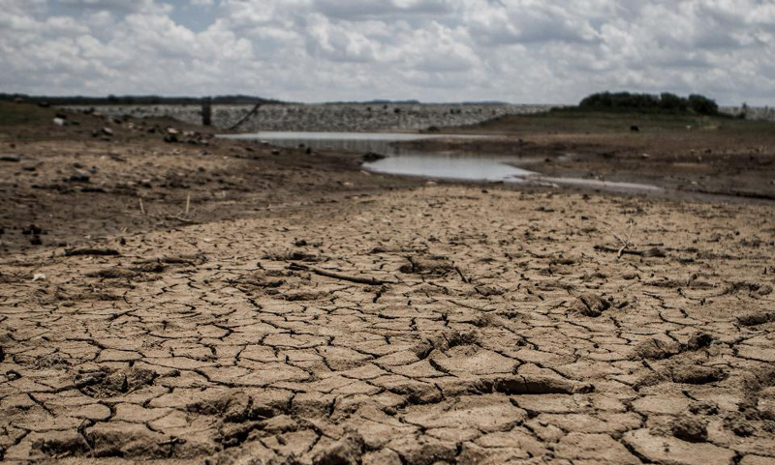
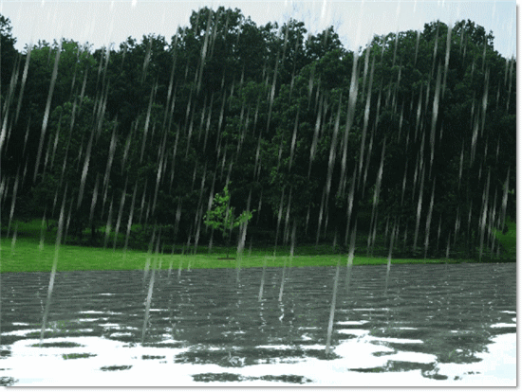
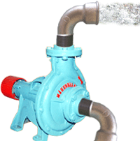
এক সময় বেঁচে থাকার জন্য প্রকৃতির অনুকম্পার উপর নির্ভর করতে হত। কিন্তু এখন ...

Slide 12
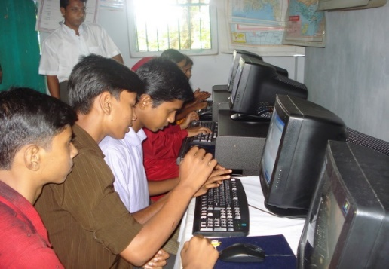
একুশ শতক টিকে থাকতে হলে দক্ষতা প্রয়োজন।
একুশ শতকের জন্য প্রয়োজনীয় দক্ষতা কী হতে পারে ?
তথ্য ও যোগাযোগ প্রযুক্তিতে পারদর্শিতা
এটা কি আবশ্যক ?
Notes:
বাসের টিকিট ক্রয়, বিক্রয় ব্যবস্থা, তথ্যের আদান প্রদান। বাসের টিকিট ক্রয় ইত্যাদি ২১ শতকের দক্ষতা।

Slide 13
একুশ শতকের সুনির্দিষ্ট দক্ষতাসমূহ
পারস্পরিক
সহযোগিতা
তথ্য ও প্রযুক্তি যন্ত্র ব্যবহারে পারদর্শিতা
যোগাযোগ দক্ষতা
সৃজনশীলতা
সুনাগরিকত্ব
দক্ষতা বিশ্লেষণী চিন্তন
সমস্যা সমাধানে পারদর্শিতা

Slide 14
একুশ শতকের প্রযুক্তি ব্যবহারের
সুবিধা কী?
তথ্য সংগ্রহ
তথ্য বিশ্লেষণ
তথ্য সংযোজন
তথ্য মূল্যায়ন
নতুন তথ্য সৃষ্টি

Slide 15
দলগত কাজ
তোমরা কী মনে কর জ্ঞানভিত্তিক সমাজ গঠনে আইসিটি দক্ষতা আবশ্যক? ৫টি যুক্তি দেখাও।

Slide 16
মূল্যায়ন
১। একুশ শতকের সম্পদ হচ্ছে -
(ক) টাকা (খ) কৃষি সম্পদ গ) জ্ঞান (ঘ) প্রাকৃতিক সম্পদ
২। একুশ শতকে আমরা কয়টি বিষয় নিয়ে আলোচনা শুরু করেছি?
(ক) ২ (খ) ৩ (গ) ৪ (ঘ) ৫
৩। একুশ শতকে বেঁচে থাকতে গেলে কোন কোন দক্ষতার প্রয়োজন।
(i) পারস্পারিক সহযোগিতা (ii) যোগাযোগ দক্ষতা (iii) সুনাগরিকত্ব
নিচের কোনটি সঠিক?
(ক) i (খ) i, ii (গ) ii, iii (ঘ)i, ii, iii

Slide 17
বাড়ির কাজ
একুশ শতক এবং তথ্য ও যোগাযোগ প্রযুক্তির গুরুত্ব বিশ্লেষণ করো ।

Slide 18
সম্ভাব্য উত্তর মিলিয়ে নাও
বিশাল বৈচিত্র্যের জগতে প্রবেশ করতে পারবো ।
একুশ শতকের চ্যালেঞ্জ ও জ্ঞানভিত্তিক সমাজ গড়ে তুলতে পারবো ।
তথ্য সংগ্রহ,বিশ্লেষণ, সংযোজন, মূল্যায়ন করে নতুন তথ্য সৃষ্টি করতে পারবো ।
একুশ শতকের দক্ষ নাগরিক হওয়ার জন্য প্রাথমিক দিকনির্দেশনা অর্জন করতে পারবো ।

Slide 19
ধন্যবাদ
19

